Slide 1
PRIMJER DOBRE PRAKSE
INOVATIVNE METODE U
NASTAVI LEKTIRE
Prezentaciju izradila: Marina Šego, 2014.

Slide 2
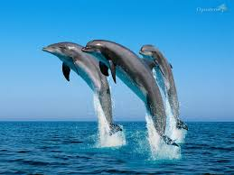
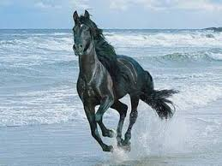
MAŠTAMO I RAZGOVARAMO...
S kojom životinjom bi volio/ voljela razgovarati i sprijateljiti se?
Što bi s njom volio doživjeti?

Slide 4
Vladimir Nazor

Slide 5
O PISCU...
Rodio se :
Gdje?
Kada?
Živio je:
Stoljeće u kojem je živio?
Tisućljeće u kojem je živio?
Školovanje?
Što je pisao?
Umro je :
Koje godine i gdje?

Slide 6
O piscu...
Postira na Braču
1876.g.
19.stoljeće
2.tisućljeće
pučka škola, gimnazija, studij matematike i fizike
Pjesme, pripovijetke, priče za djecu, romane...
Umro je 1949.g. u Zagrebu

Slide 7
Gdje i kada?
Mjesto radnje:_________ i ___________
Vrijeme radnje: _____________________
Glavni lik: ____________________

Slide 8
Gdje i kada?
Mjesto radnje: dvorac Vranja, šuma
Vrijeme radnje: a) nekada davno/ neodređeno
Glavni lik: Anka

Slide 9
Glavni lik u priči
Pronađi rečenice koje opisuju glavni lik na početku priče!

Slide 10
Pričamo...
Kako se Anka našla u šumi?
Tko je prvi prihvatio djevojčicu? Zašto?
Koju sposobnost je Anka stekla u šumi? Kako?
Kako su životinje reagirale na njen dolazak u šumu? Obrazloži!
Na koji način je donijeta odluka o ostanku Anke u šumi?
Jesu li životinje pomagale Anki? Navedi primjere!

Slide 11
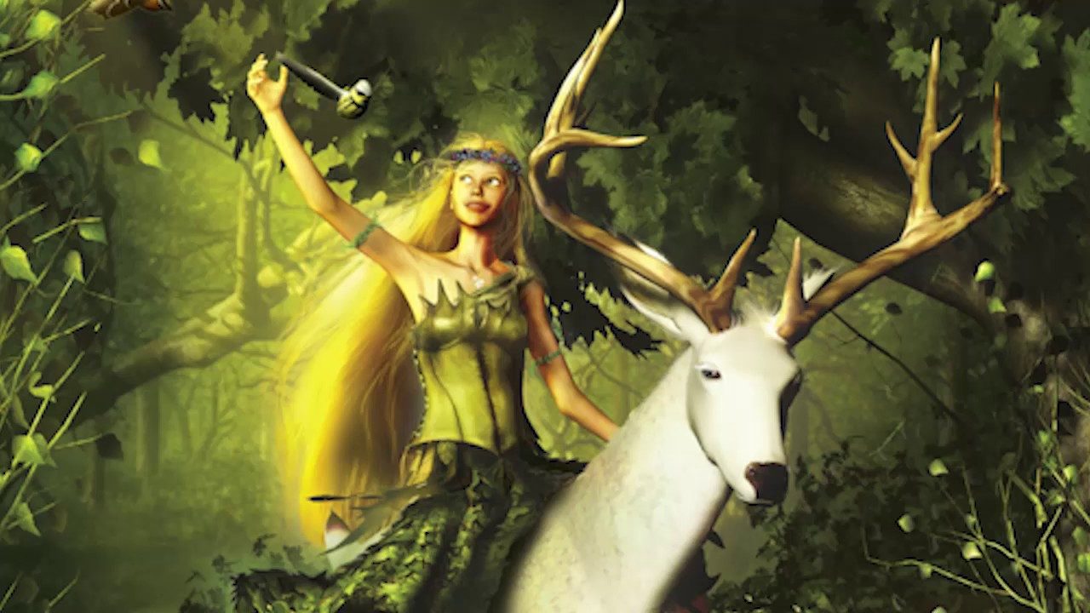
KOME? SAMO LJUDSKI LIKOVI
Anka pomaže....
---------------------
---------------------
---------------------
---------------------
---------------------

Slide 12
KAKO?
Anka pomaže....
Pavo
Marica
Drago
starac Martin
Milica

Slide 13
ANKINE OSOBINE...
hrabra - uplašena
tužna - sretna
humana – bezobzirna
osjećajna- bezosjećajna
marljiva – lijena
plemenita - sebična

Slide 14
POZITIVNI I NEGATIVNI LIKOVI
Crvenom bojom zaokruži pozitivne likove!
Zelenom bojom zaokruži negativne likove!
Radi u bilježnici!

Slide 15
Bijeli jelen, Kiso, Ćuko, Vuk ovcoder, košuta i jelen,Bodo, Ulrik, Striko, Ljumo
Znatiželjan, ponos i radost šume, simbol sklada
Mladi knez, obziran i plemenit, zaljubljen
Šumsko zlo, samo bi ubijao i žderao
Neustrašivi borac,ubiju ga lovci,dokrajči kneza
Lukavac, medvjedov savjetnik
Mudrac, neprijatelj zore i sunca
Šumski poglavar, star i pametan savjetuje i sudi
Bezobziran, opasan, grub
Nježne i krasne životinje, Ankini zaštitnici

Slide 16
KAKAV JE TKO?
Bijeli jelen
Ulrik
Vuk ovcoder
Kiso
Striko
Ćuko
Ljumo
Bodo
Košuta i jelen

Slide 17
VRSTA PRIČE
Pripovijetka Igrokaz
Bajka Basna
Roman Strip
Priča o bijelom jelenu je _______________ zato što _______________________________________.

Slide 18
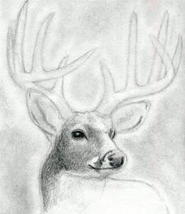
VRSTA PRIČE
Priča o bijelom jelenu je BAJKA zato što
OPISUJE NESTVARNE/ ČUDESNE DOGAĐAJE.
Napiši jedan čudesan
događaj iz priče!

Slide 19
MUDRE REČENICE
Na stranici.... pronađi mudre rečenice i prepiši ih u bilježnicu!
Napiši poruku priče!

Slide 20
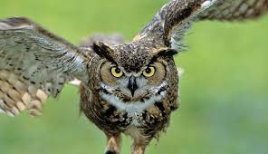
Riba ne može živjeti na stablu. Ptica ne može živjeti na dnu mora.Neka bude sve onako kako bi moralo biti. Neka se čovječje lane vrati ljudima, a jelenče jelenima!
Riba ne može živjeti na stablu.
Ptica ne može živjeti na dnu mora.
Neka bude sve onako kako bi moralo biti.

Slide 21
STVARAMO PJESMU
ANKA JELEN
1 riječ- tema (imenica)
2 riječi koje opisuju imenicu
3 glagola
4 riječi - rečenica o imenici, osjećaji
1 ključna riječ- najvažnija

Slide 22
ISTRAŽUJEMO...
Postoji li doista u prirodi bijeli jelen?
Je li to česta ili rijetka pojava?

Slide 23
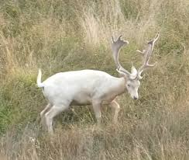
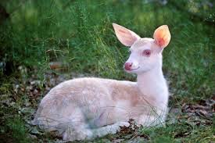
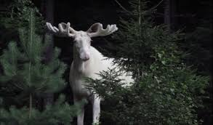
ALBINO JELEN

Slide 24
Ocijenimo rad u skupini
RAD U SKUPINI | IZVRSNO | DOBRO | LOŠE | OCJENA
SURADNJA
UVAŽAVANJE TUĐEG MIŠLJENJA
IDEJE I KREATIVNOST
UPORNOST
ZALAGANJE

Slide 25
KVIZ
Tko je pisac bajke?
Mato Lovrak
Ivana Brlić Mažuranić
Vladimir Nazor

Slide 26
Djevojčica Anka je :
Čuvala krave
Čuvala patke
Čuvala svinje
Čuvala guske
Čuvala kokoši

Slide 27
Gusanovo ime je:
Kakarilo
Gagarilo
Babarilo

Slide 28
Kako se zove dvor u kojem je živio knez Bodo?
Vranja
Sanja
Vanja
Banja

Slide 29
Košutu je Anka spasila od:
vuka
zmije
lovaca i kneza Bode
medvjeda

Slide 30
ŠTO SE DOGODILO NAKON ŠTO JE ANKA PRESPAVALA U LEŽAJU ŠUMSKOG JELENA?
MOGLA JE LETJETI.
POSTALA JE NEVIDLJIVA.
RAZUMJELA JE GOVOR I PJEVANJE SVIH ŠUMSKIH ŽIVOTINJA.

Slide 31
KOGA JE SRELA ANKA NAKON ŠTO SE PROBUDILA I IZAŠLA IZ LEŽAJA ?
KOSA
MEDVJEDA LJUMU
VUKA OVCODERA

Slide 32
TKO JE BIO STAROSTA ŠUMSKI?
VUK OVCODER
MEDVJED LJUMO
JELEN VITOROG

Slide 33
ŠTO SU ŽIVOTINJE ODLUČILE NA SVOM SASTANKU?
DA ANKA OSTAJE SA NJIMA
DA MORA OTIĆI OD NJIH JER JE ZLA
DA ĆE JE POJESTI VUKOVI

Slide 34
S KIME JE ŽIVIO MALI PAVAO?
SA SLIJEPOM BAKOM
S RODITELJIMA
SA STARCEM LUKOM

Slide 35
TKO JE PAVLU DAO SREBRNI NOVČIĆ?
KNEZ ULRIK I KNEGINJA
ANKA I ŠUMSKE ŽIVOTINJE
NJEGOVA BAKA

Slide 36
ŠTO SE MALOM PAVLU DOGODILO NA PUTU KUĆI?
IZGUBIO JE NOVČIĆ JER MU JE DŽEP BIO ISKIDAN.
POKLONIO JE NOVČIĆ ANKI.
BACIO JE NOVČIĆ U PONOR.

Slide 37
ŠTO SE NALAZILO U KOŠARICI KOJU JE PAVLE DOBIO OD ANKE?
ŠUMSKE JAGODE I SREBRNI NOVČIĆ
LJEŠNJAKE I SREBRNI NOVČIĆ
KRUH I MED

Slide 38
KAKO SE ZVALA MUDRA PTICA BUĆASTE GLAVE I ZAVINUTA KLJUNA?
ĆUK ĆUKO
KOS
GVOZDENKLJUN

Slide 39
TKO JE GVOZDENKLJUN?
MLADI PAS
MLADI ORLIĆ
MLADI GOLUB

Slide 40
GDJE JE ŽIVIO GVOZDENKLJUN?
NA KROVU DVORCA VRANJE
NA OŠTROM KUKU
U LEŽAJU JELENA VITOROGA

Slide 41
KOJI SE VELIKI DOGAĐAJ DOGODIO U ŠUMI?
LOVCI SU UBILI ORLA I ORLOVICU.
VUK OVCODER JE POJEO GUSKE.
JELEN VITOROG I KOŠUTA SU DOBILI BIJELO JELENČE.

Slide 42
KAKO SU ŠUMSKE ŽIVOTINJE ZVALE ANKU?
GUŠČARICA ANKA
ZLATOKOSA
VILA ZLATICA

Slide 43
Anka je pomagala životinjama i ljudima. Koga je spasila od smrti?
ULRIKA
MILICU
BAKU
MARTINA

Slide 44
TKO JE ZLATOKOSU PONIO DO ZVIJEZDA?
ĆUK ĆUKO
BIJELI JELEN
ORAO GVOZDENKLJUN

Slide 45
TKO JE UBIO KNEZA BODA?
VUK OVCODER
MEDVJED LJUMO
VEPAR KISO

Slide 46
TKO JE PREVARIO BIJELOG JELENA?
LISAC STRIKO I VUK OVCODER
VUK OVCODER I MAČAK MUNJKO
ZMIJA OTROVNICA I VUK OVCODER

Slide 47
TKO JE OTEO BIJELOG JELENA?
DRAGO
ULRIK
MARTIN

Slide 48
KOJE JE ZNAKOVE ZLATOKOSA POSLALA ULRIKU KAD GA JE POZVALA U ŠUMU?
ZLATNU HRASTOVU KORU
BOROVU IGLICU I SVOJU ZLATNU VLAS KOSE
ZLATNU VLAS SVOJE KOSE I HRASTOV LIST

Slide 49
ŠTO JE ULRIK TRAŽIO ZA BIJELOG JELENA?
VUKA I SEDAM KOZLIĆA
ZLATOKOSU
MEDVJEĐU KOŽU

Slide 50
ŠTO SU ODLUČILE ŽIVOTINJE?
NEKA MU OSTANE JELEN JER NE MOGU BEZ ZLATOKOSE.
NEKA SE ČOVJEČJE LANE VRATI LJUDIMA, A JELENČE JELENIMA.
NEKA IM VRATI JELENA JER ĆE GA NAPASTI SVE ŠUMSKE ŽIVOTINJE.

Slide 51
ZAŠTO JE ULRIK TRAŽIO BAŠ ZLATOKOSU ZA JELENA?
JER SE ZALJUBIO U NJU.
TREBAO MU JE NETKO DA MU ČUVA GUSKE.
HTIO JE DA MU MAJKA IMA DOBRU I MLADU SLUŽAVKU.

Slide 52
KADA SE ZLATOKOSA UDALA ZA KNEZA ULRIKA NIJE VIŠE RAZUMJELA GOVOR ŽIVOTINJA A TO ZNAMO JER…
BIJELI JELEN JU JE POZIVAO U ŠUMU, ALI ONA GA NIJE RAZUMJELA.
MEDVJED LJUMO JU JE POZIVO U ŠUMU ALI ONA GA NIJE RAZUMJELA.
VUK OVCODER JOJ JE PRIJETIO, ALI ONA SE SAMO SMJEŠKALA JER GA NIJE RAZUMJELA

Slide 53
BRAVO!!!

